Slide 1
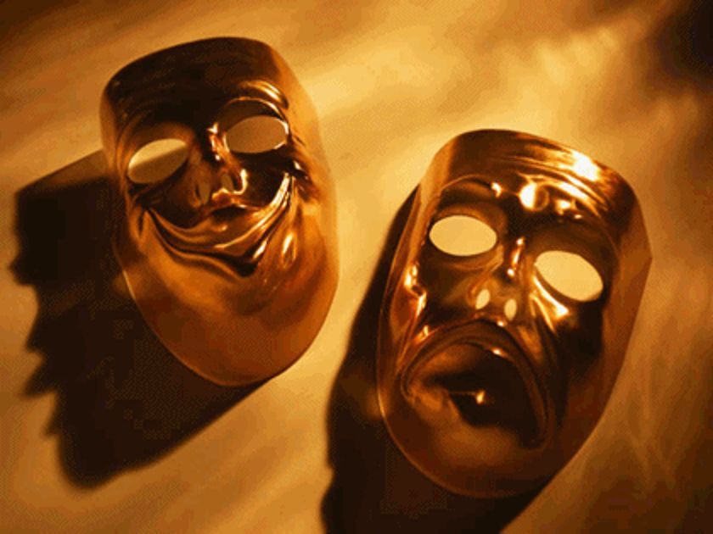
Ερευνητική Εργασία Θέμα: «Σύγχρονο ελληνικό θέατρο» Έτος: 2012-2013
Β’ ΤΑΞΗ / 7^{Ο} ΓΕΛ ΙΛΙΟΥ

Slide 2
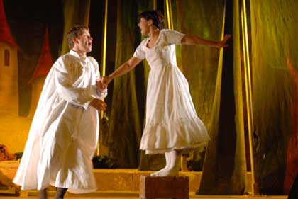
ΘΕΑΤΡΟ
Με τον όρο θέατρο εννοούμε την παραγωγή απεικονίσεων και συμβάντων, παραδοσιακών ή φανταστικών, ανάμεσα σε ανθρώπους με σκοπό την τέρψη και την επιμόρφωση των θεατών.

Slide 3
Η ΙΔΡΥΣΗ ΜΕΓΑΛΩΝ ΘΕΑΤΡΙΚΩΝ ΟΡΓΑΝΙΣΜΩΝ

Slide 4
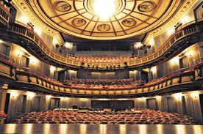
ΤΟ ΕΘΝΙΚΟ ΘΕΑΤΡΟ
Σκοπός του είναι η μέσω της θεατρικής τέχνης προαγωγή της πνευματικής καλλιέργειας του λαού και η διαφύλαξη της εθνικής πολιτιστικής ταυτότητας.

Slide 5
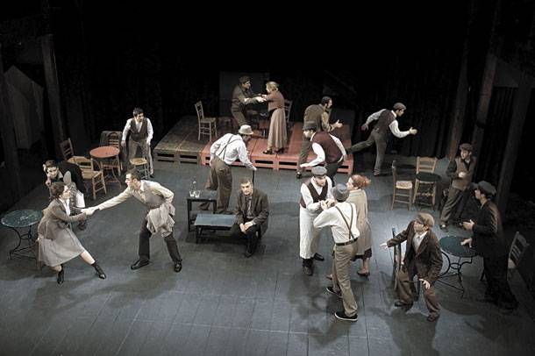
ΤΟ ΘΕΑΤΡΟ ΤΕΧΝΗΣ
Ο Κάρολος Κουν, ιδρυτής του ιστορικού αυτού οργανισμού, εμφανίστηκε από τη δεκαετία του 30 στα θεατρικά πράγματα με τη δημιουργία της Λαϊκής Σκηνής (1934-36), για την αναζήτηση της ελληνικότητας και την αξιοποίηση της ελληνικής παράδοσης. Το 1942 ξεκινά το Θέατρο Τέχνης, που φέρνει στο θέατρό μας μια διαφορετική αντίληψη για τη σκηνή και τον ηθοποιό.

Slide 6
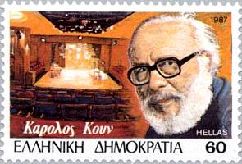
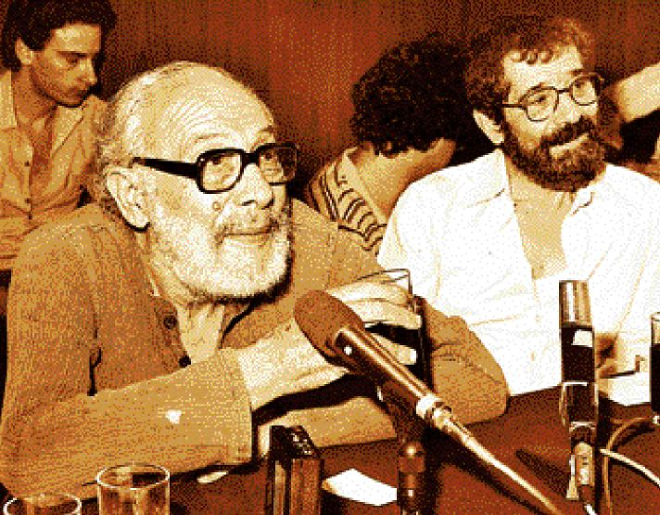
ΚΑΡΟΛΟΣ ΚΟΥΝ
Ο Κάρολος Κουν του Ερρίκου, ήταν κορυφαίος Έλληνας θεατρικός

Slide 7
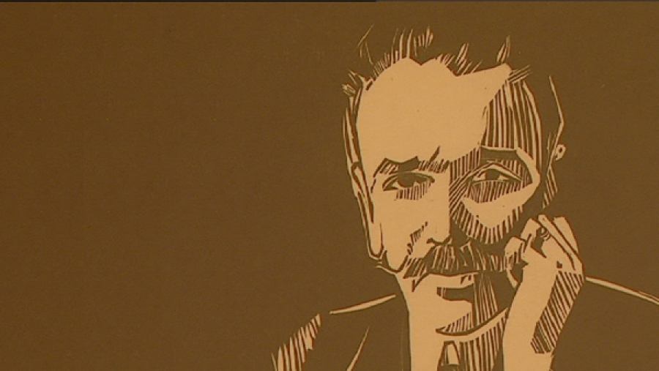
ΓΡΗΓΟΡΗΣ ΞΕΝΟΠΟΥΛΟΣ
Ο Ξενόπουλος έγραψε με την ίδια επιτυχία και δράματα και κωμωδίες κυρίως με θέμα τον έρωτα. Τα έργα του είναι ηθογραφίες που αναδεικνύουν τη ζωή μιας εποχής η μιας τοπικής κοινωνίας, τοπικές και εποχικές ιδιαιτερότητες παίρνουν συχνά ισχύ άγραφων νόμων που επιβάλλονται μέσα από την κοινωνία

Slide 8
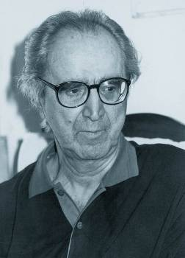
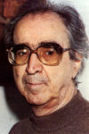
ΓΙΩΡΓΟΣ ΣΕΒΑΣΤΙΚΟΓΛΟΥ
Συνεργάστηκε με το Θέατρο του Λαού , ενώ υπήρξε σημαντικός παράγοντας στην ίδρυση και λειτουργία του θιάσου των Ενωμένων Καλλιτεχνών στα μεταπολεμικά χρόνια.

Slide 9
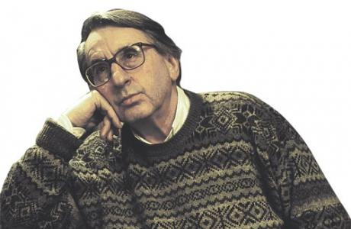
ΚΩΣΤΑΣ ΜΟΥΡΣΕΛΑΣ
Έργα του παίχτηκαν από θιάσους του Ελεύθερου Θεάτρου, από το Εθνικό Θέατρο, από το Θέατρο Τέχνης, από το Κρατικό Θέατρο Βορείου Ελλάδος, από Δημοτικά Θέατρα, καθώς και από θιάσους του εξωτερικού(Γαλλία, Γερμανία, Κύπρος).

Slide 10
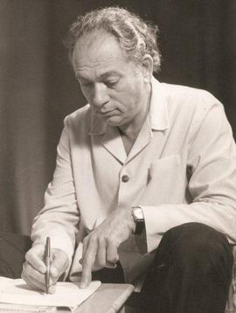
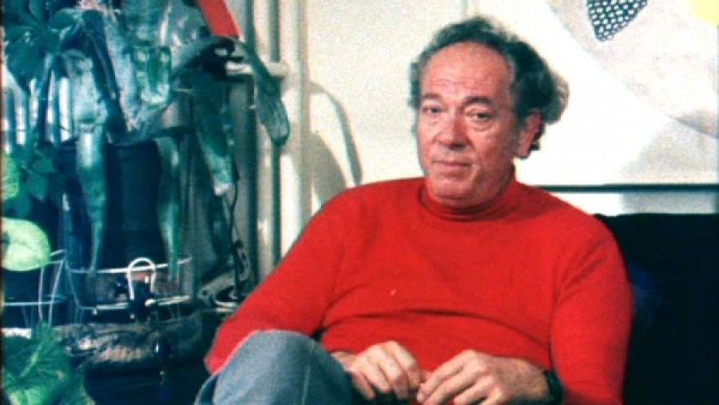
ΔΗΜΗΤΡΗΣ ΧΡΙΣΤΟΔΟΥΛΟΥ
Έργα του μεταφράστηκαν στα αγγλικά, γαλλικά, ολλανδικά και σουηδικά.

Slide 11
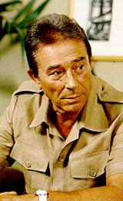
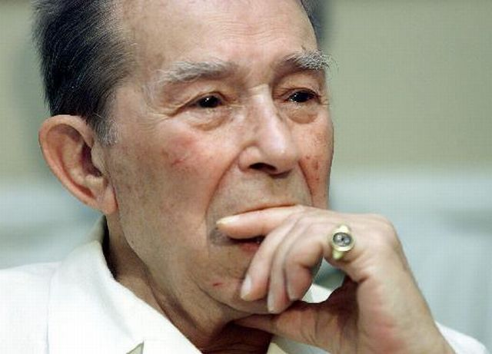
ΙΑΚΩΒΟΣ ΚΑΜΠΑΝΕΛΛΗΣ
Οι παραστάσεις του Θεάτρου Τέχνης του Καρόλου Κουν, το χειμώνα του 1945-46, τον συναρπάζουν... «εκεί ανακάλυψα τον εαυτό μου και τον προορισμό μου». Θα προσπαθήσει να γίνει ηθοποιός, ελλείψει όμως γυμνασιακού απολυτηρίου δεν θα γίνει αποδεκτός από το Εθνικό Θέατρο. Έτσι αφοσιώνεται στο γράψιμο. Τον Καμπανέλλη ανακάλυψε ο Αδαμάντιος Λεμός. Το πρώτο θεατρικό έργο του ήταν ο Χορός πάνω στα στάχυα, που

Slide 12
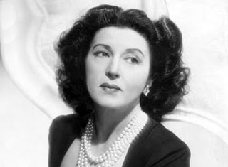
ΚΑΤΙΝΑ ΠΑΞΙΝΟΥ
Η Κατίνα Παξινού ήταν Ελληνίδα ηθοποιός κυρίως δραματικού ρεπερτορίου παγκόσμιας φήμης.

Slide 13
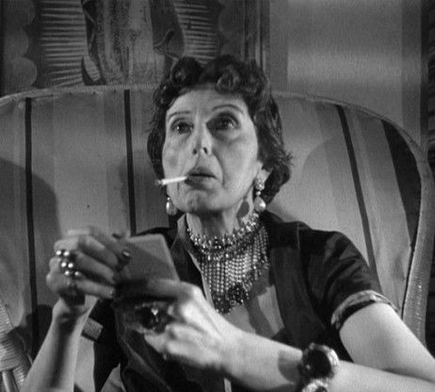
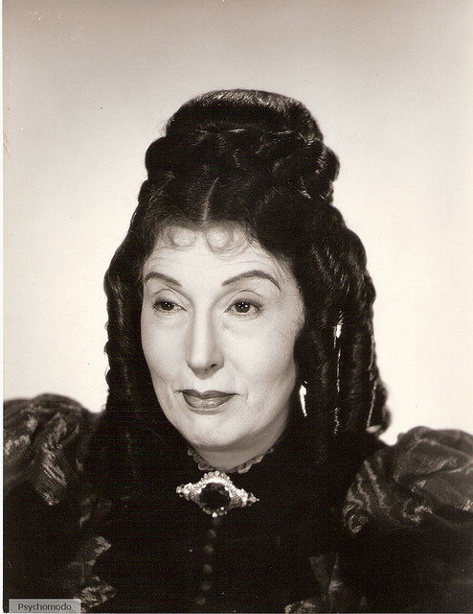
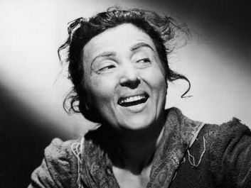
.
.

Slide 14
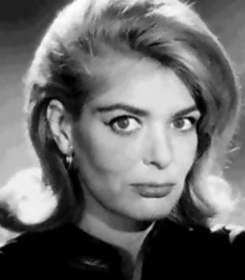
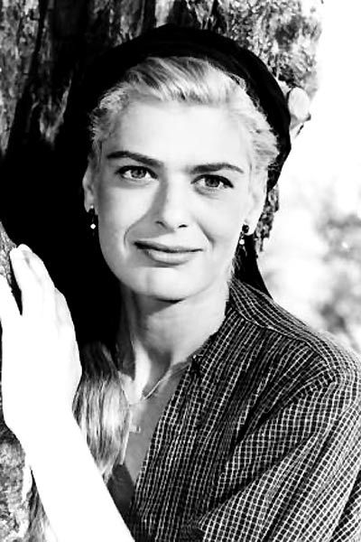
ΜΕΛΙΝΑ ΜΕΡΚΟΥΡΗ
Η Μελίνα Μερκούρη ήταν Ελληνίδα ηθοποιός και πολιτικός. Καταγόταν από σπουδαία οικογένεια πολιτικών. Μεγάλη ηθοποιός βραβευμένη με διεθνή βραβεία και παγκόσμιας ακτινοβολίας προσωπικότητα.

Slide 15
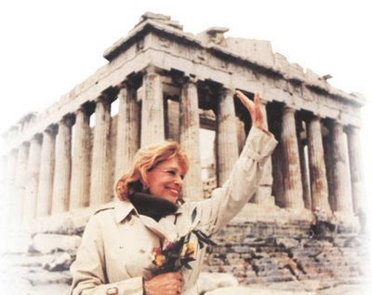
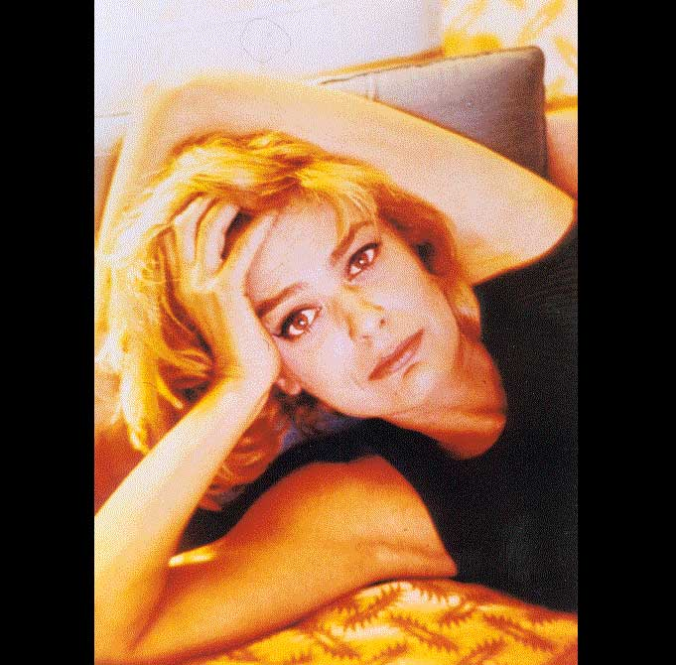
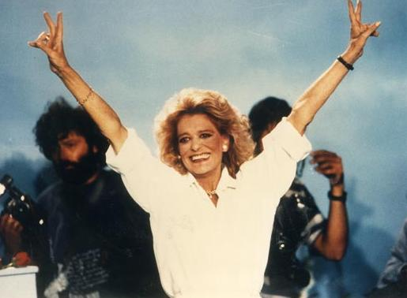
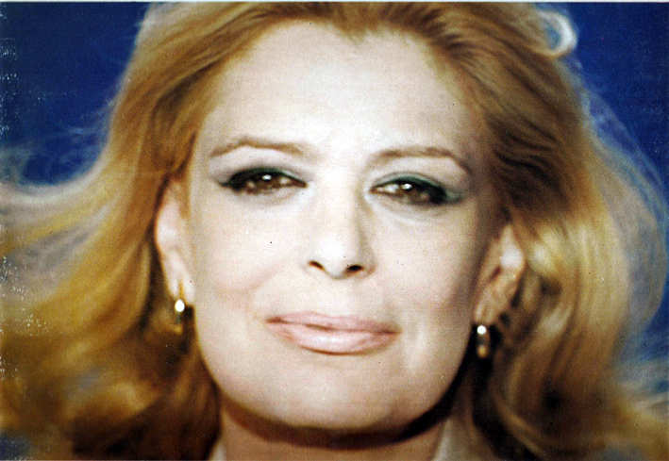
.
.

Slide 16
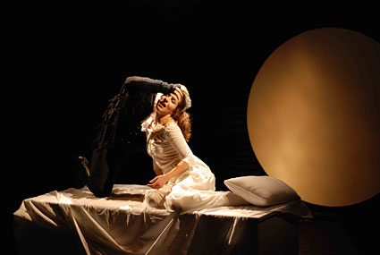
ΤΕΛΟΣ
ΕΥΧΑΡΙΣΤΟΥΜΕ

